Slide 1
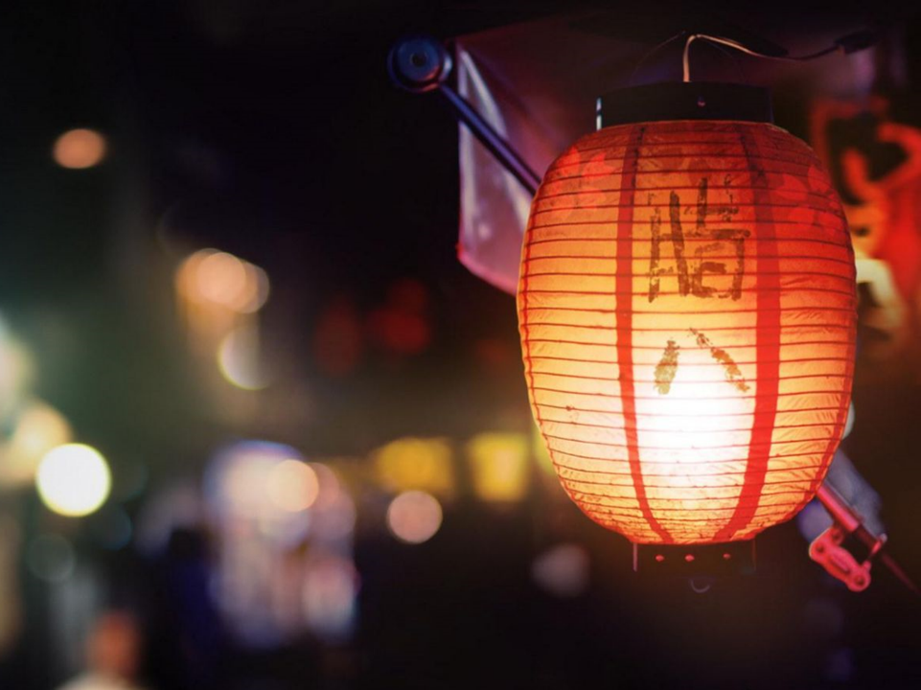
盘点
腊八节
那些美食
木先生：唯美人与美食不可辜负

Slide 2
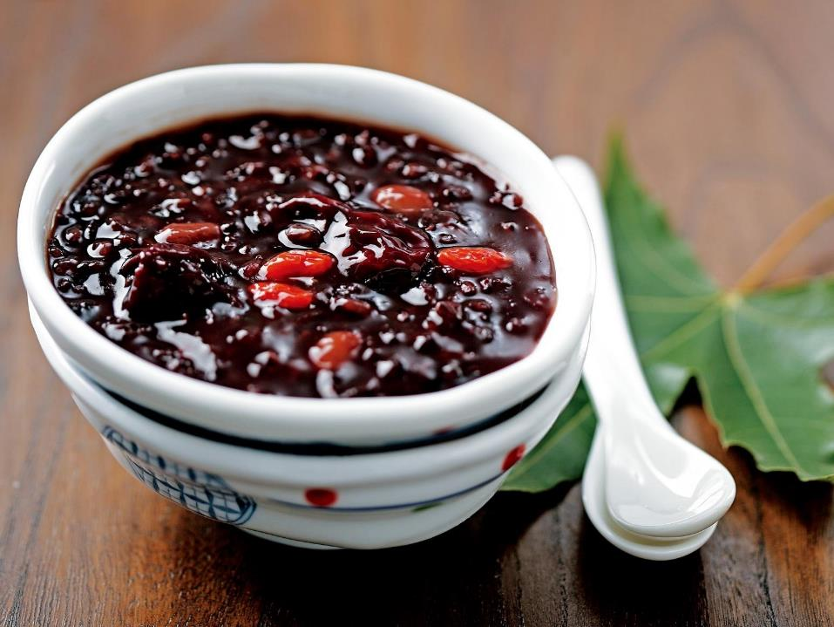
01
腊
八
粥
也叫“七宝五味粥”，中国喝腊八粥的历史，已有一千多年。每逢腊八这天，不论是朝廷、官府、寺院还是黎民百姓家都要做腊八粥。

Slide 3
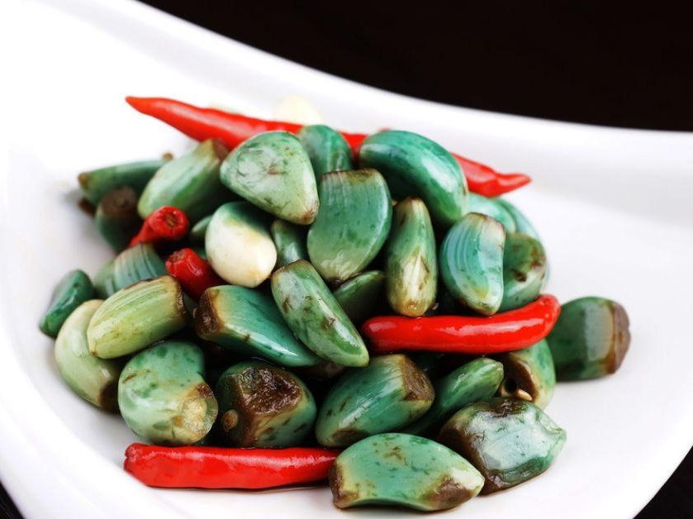
02
腊
八
蒜
腊八蒜就是在阴历腊月初八的这天来泡制蒜，是北方，尤其华北地区的习俗。其材料就是醋和大蒜瓣儿。

Slide 4
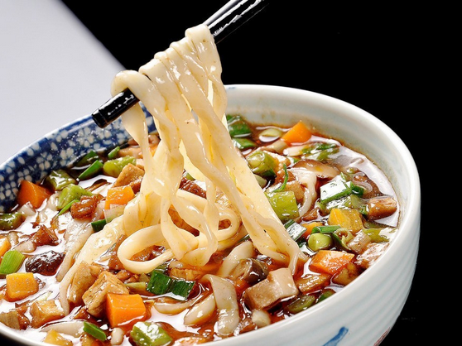
03
腊
八
面
中国北方一些不产或少产大米的地方，人们不吃腊八粥，而是吃腊八面。隔天用各种果、蔬做成臊子，把面条擀好后，到腊月初八早晨全家吃腊八面。

Slide 5
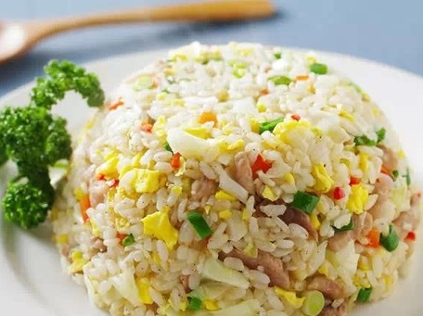
04
麦仁饭
西宁腊八节并不喝粥，而是吃麦仁饭。腊月初七晚上将新碾麦仁，与牛羊肉同煮，再加上青盐、姜皮、花椒、草果等等佐料，经一夜文火煮熬。

Slide 6
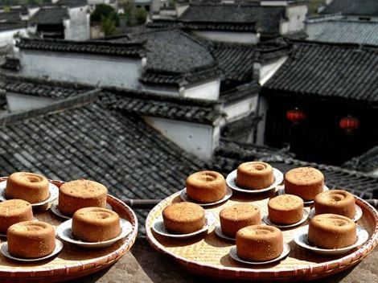
05
腊八豆腐
“腊八豆腐”是安徽黔县民间风味特产，在春节前夕的腊八，即农历十二月初八前后，黔县家家户户都要晒制豆腐，民间将这种自然晒制的豆腐称作“腊八豆腐”。

Slide 7
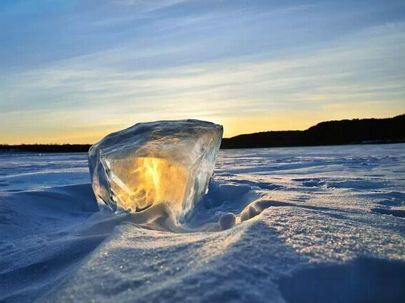
06
腊八冰
腊八前一天，人们一般用钢盆舀水结冰，等到了腊八节就脱盆冰并把冰敲成碎块。据说这天的冰很神奇，吃了它在以后一年不会肚子疼。

Slide 8
腊八都来了
春节还远吗

Slide 9
更多精品PPT资源尽在—优页PPT！
www.youyedoc.com
PPT模板下载：www.youyedoc.com/moban/ 节日PPT模板：www.youyedoc.com/jieri/
PPT背景图片：www.youyedoc.com/beijing/ PPT图表下载：www.youyedoc.com/tubiao/
PPT素材下载： www.youyedoc.com/sucai/ PPT教程下载：www.youyedoc.com/jiaocheng/

